Slide 1
Alexander fleming
Odkril penicilin
(antibiotik proti vnetju)

Slide 2
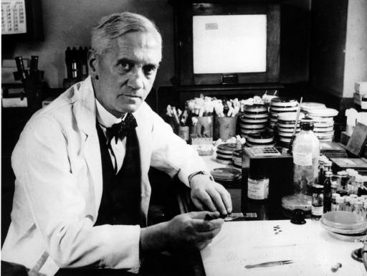
SPLOŠNO
Alexander Fleming je bil britanski bakteriolog škotskega rodu.Odkril je penicilin leta 1928 v Londonu.

Slide 3
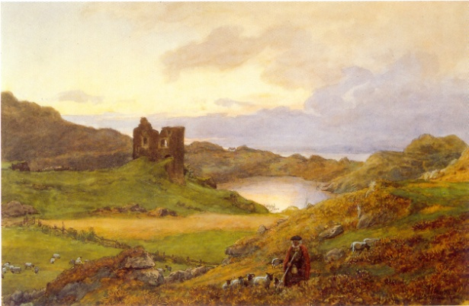
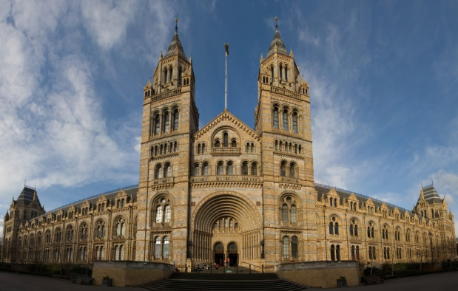
ŽIVLJENEPIS
Rodil se je 6.avgusta v 20.stoletju v družini farmarja v škotskem krju Lochfield. S trinajstimi leti se je preselil v London. V začetku 20.stoletju je začel študirati medicino in leta 1908 diplomiral. Že takrat se je ukvarjal z bakteriologijo in eksperimentiral z vzorci salvarzana,tedanjega čudežnega zdravila sifilisu.Umrl je zaradi srčnega napada proti koncu 20.stoletja 11.marca v londonski četrti Chelsea. Pokopan je v kripti stolnice sv. Pavla v Londonu.

Slide 4
DELO
Leta 1992 je osamil prvi človeški encim s protibakterijskimi učinkom,lizocim,vendar lizocim ni bil vedno dovolj močan za uničenje bakterijske povzročitelje bolezni.Fleming bi torej ostal tih znastvenik če nebi leta 1928 prišlo do vrste nenavadnih naključij. Ko se je vrnil z dopusta,je na enem od vzorcov stafilokokov opazil rumenozeleno plesen;očitno je bil vzorec onesnažen. Od tega trenutka dalje pa je Fleming za vedno spremenil medicino. Bakterije so se na neosnaženih mestih razširili in onesnaženost je neovirano rastla,na območju s plesnijo pa se je rast ustavila.Fleming je to hotel razložiti tako,da je sklepal da mora plesenizločati snov,ki preprečuje razmnoževanje bakterij. Plesen se je imenovala Penicillium notatum, zato je to aktivno snov imenoval PENICILIN.

Slide 5
...
Ta nova snov pa je bila za človeka neškodljiva. Seveda se je Fleming tega pomembnega odkritja zavedaltakoj. Vendar odločilnega poskusa s katerim bi dejansko dokazal da to zdravilo deluje pa ni izvedel nikoli. Še le po desetih letih so mišim vbrizgali to novo tekočino in takoj se je pokazalo da zdravilo deluje. Kasneje se je Fleming nehal ukvarjati s penicilinom. Flemingov vzorec je pristal v nekem laboratoriju od tam pa so to zdravilo začeli proizvajati v večjih količinah. Z zdravilom so zdravili škrlatinko,pljučnico,turbekullozo,davico in sifilis. Angleški kralj je leta 1944 za zahvalo Fleminga povzdignil v plemiški stan. Leta 1945 pa je bil eden izmed tistih,ki je osvojil Nobelovo nagrado.

Slide 6
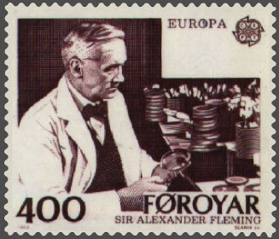
ZANIMIVOSTI
Objavil je veliko člankov o bakteriologiji,imunologiji,kemoterapiji.
Prislužil si je Nobelovo nagrado(medicina)
V spomin Flemingu so posvetili znamko Ferskih otokov
Poročil se je z Catherine Robertson,z njo pa je imel tri otroke.
Znamka Ferskih otokov v spomin Flemingu

Slide 7
VIRI
http://homepages.rootsweb.ancestry.com/~nobleone/Families/fleming_family.htm
http://sl.wikipedia.org/wiki/Alexander_Fleming
http://herbarium.usu.edu/fungi/FunFacts/Fleming.jpg
http://api.ning.com/files/3mtz4KUCSvSSN5UotKCwcjdF9DHv0eOEY2eqiRIfZXiS*9dr3nQKJ7jwO9NeB99GfP56-FmGraNRtHxxKKuTvrqa0lGni9Y3/Natural_History_Museum_London_Jan_2006.jpg
http://upload.wikimedia.org/wikipedia/en/2/24/Hans_Gude--Landskap_Ved_Tarbert_Castle,_Skottland--1877.jpg
http://upload.wikimedia.org/wikipedia/commons/8/8a/Faroe_stamp_079_europe_%28fleming%29.jpg

